Slide 1
Основы программирования Лабораторная работа №8
Визуализация двухмерного массива.
Игра на основе двухмерного массива.
(FOR запрещен к использованию!)
Власенко О.Ф.

Slide 2
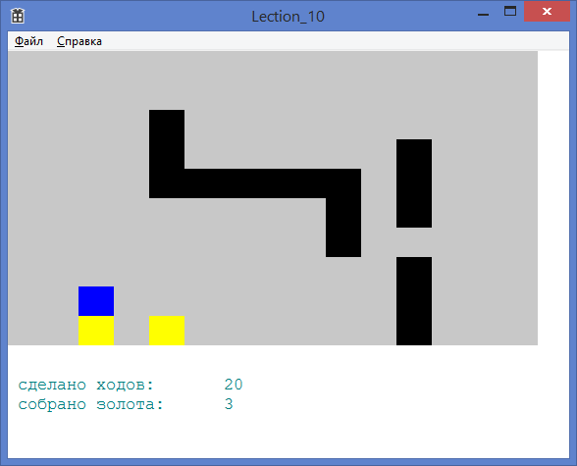
Делаем игру на основе 2D массива

Slide 3
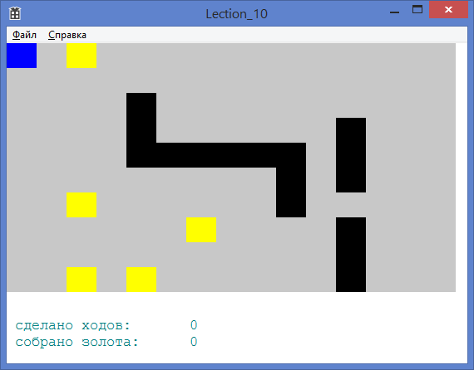
Кодируем состояние игры в 2D массиве
#define N 10
#define M 15
int a[N][M] = {
{ 3, 0, 1, 0, 0, 0, 0, 0, 0, 0, 0, 0, 0, 0, 0 },
{ 0, 0, 0, 0, 0, 0, 0, 0, 0, 0, 0, 0, 0, 0, 0 },
{ 0, 0, 0, 0, 2, 0, 0, 0, 0, 0, 0, 0, 0, 0, 0 },
{ 0, 0, 0, 0, 2, 0, 0, 0, 0, 0, 0, 2, 0, 0, 0 },
{ 0, 0, 0, 0, 2, 2, 2, 2, 2, 2, 0, 2, 0, 0, 0 },
{ 0, 0, 0, 0, 0, 0, 0, 0, 0, 2, 0, 2, 0, 0, 0 },
{ 0, 0, 1, 0, 0, 0, 0, 0, 0, 2, 0, 0, 0, 0, 0 },
{ 0, 0, 0, 0, 0, 0, 1, 0, 0, 0, 0, 2, 0, 0, 0 },
{ 0, 0, 0, 0, 0, 0, 0, 0, 0, 0, 0, 2, 0, 0, 0 },
{ 0, 0, 1, 0, 1, 0, 0, 0, 0, 0, 0, 2, 0, 0, 0 }
};
int steps = 0;
int gold = 0;
Коды ячеек
// 0 - свободно
// 1 - золото
// 2 - стена
// 3 - игрок

Slide 4
Код функции WndProc
LRESULT CALLBACK WndProc(HWND hWnd, UINT message, WPARAM wParam, LPARAM lParam)
{
switch (message)
{
case WM_PAINT:
{
PAINTSTRUCT ps;
HDC hdc = BeginPaint(hWnd, &ps);
DrawField(hdc);
EndPaint(hWnd, &ps);
}
break;

Slide 5
Код функции WndProc
case WM_KEYDOWN:
switch (wParam)
{
case VK_DOWN:
moveDown();
InvalidateRect(hWnd, NULL, TRUE);
break;
case VK_LEFT:
moveToLeft();
InvalidateRect(hWnd, NULL, TRUE);
break;
case VK_UP:
moveUp();
InvalidateRect(hWnd, NULL, TRUE);
break;
case VK_RIGHT:
moveToRight();
InvalidateRect(hWnd, NULL, TRUE);
break;
}
break;

Slide 6
Изменение состояния игры: двигаем игрока влево
void moveToLeft() {
int i, j;
i = 0;
while (i < N) {
j = 1;
while (j < M) {
if (a[i][j] == 3) {
if (a[i][j - 1] == 0) {
a[i][j - 1] = 3;
a[i][j] = 0;
steps++;
} else if (a[i][j - 1] == 1) {
a[i][j - 1] = 3;
a[i][j] = 0;
steps++;
gold++;
}
}
j++;
}
i++;
}
}

Slide 7
Изменение состояния игры: двигаем игрока вправо
void moveToRight() {
int i = 0;
while (i < N) {
int j = M - 2;
while ( j >= 0) {
if (a[i][j] == 3) {
if (a[i][j + 1] == 0) {
a[i][j + 1] = 3;
a[i][j] = 0;
steps++;
} else if (a[i][j + 1] == 1) {
a[i][j + 1] = 3;
a[i][j] = 0;
steps++;
gold++;
}
}
j--;
}
i++;
}
}

Slide 8
Изменение состояния игры: двигаем игрока вверх
void moveUp() {
int i = 1;
while (i < N) {
int j = 0;
while (j < M) {
if (a[i][j] == 3) {
if (a[i - 1][j] == 0) {
a[i - 1][j] = 3;
a[i][j] = 0;
steps++;
} else if (a[i - 1][j] == 1) {
a[i - 1][j] = 3;
a[i][j] = 0;
steps++;
gold++;
}
}
j++;
}
i++;
}
}

Slide 9
Изменение состояния игры: двигаем игрока вниз
void moveDown() {
int i = N;
while (i >= 0) {
int j = 0;
while (j < M) {
if (a[i][j] == 3) {
if (a[i + 1][j] == 0) {
a[i + 1][j] = 3;
a[i][j] = 0;
steps++;
} else if (a[i + 1][j] == 1) {
a[i + 1][j] = 3;
a[i][j] = 0;
steps++;
gold++;
}
}
j++;
}
i--;
}
}

Slide 10
Отрисовка состояния игры
LRESULT CALLBACK WndProc(HWND hWnd, UINT message, WPARAM wParam, LPARAM lParam)
{
switch (message)
{
...
case WM_PAINT:
{
PAINTSTRUCT ps;
HDC hdc = BeginPaint(hWnd, &ps);
DrawField(hdc);
EndPaint(hWnd, &ps);
}
break;
...
return 0;
}

Slide 11
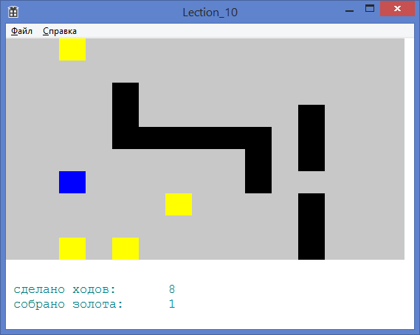
Отрисовка состояния игры (2)
int sizeX = 36;
int sizeY = 30;
void DrawField(HDC hdc) {
HBRUSH hBrushEmptyCell; //создаём кисть для пустого поля
hBrushEmptyCell = CreateSolidBrush(RGB(200, 200, 200)); // серый
HBRUSH hBrushGold; //создаём кисть для поля с золотом
hBrushGold = CreateSolidBrush(RGB(255, 255, 0)); // желтый
HBRUSH hBrushWall; //создаём кисть для стены
hBrushWall = CreateSolidBrush(RGB(0, 0, 0)); // черный
HBRUSH hBrushMan; //создаём кисть для игрока
hBrushMan = CreateSolidBrush(RGB(0, 0, 255)); // синий

Slide 12
Отрисовка состояния игры (3)
int i, j;
i = 0;
while (i < N) {
j = 0;
while (j < M) {
RECT rect = { j * sizeX,i * sizeY, (j + 1) * sizeX,(i + 1) * sizeY };
if (a[i][j] == 0) {
FillRect(hdc, &rect, hBrushEmptyCell);
} else if (a[i][j] == 1) {
FillRect(hdc, &rect, hBrushGold);
} else if (a[i][j] == 2) {
FillRect(hdc, &rect, hBrushWall);
} else if (a[i][j] == 3) {
FillRect(hdc, &rect, hBrushMan);
} else {
// тут никогда не должны оказаться
}
j++;
}
i++;
}

Slide 13
Отрисовка состояния игры (4)
HFONT hFont;
hFont = CreateFont(20,
0, 0, 0, 0, 0, 0, 0,
DEFAULT_CHARSET,
0, 0, 0, 0,
L"Courier New"
);
SelectObject(hdc, hFont);
SetTextColor(hdc, RGB(0, 128, 128));
TCHAR string1[] = _T("сделано ходов:");
TCHAR string2[] = _T("собрано золота:");
TextOut(hdc, 10, sizeY * (N + 1), (LPCWSTR)string1, _tcslen(string1));
TextOut(hdc, 10, sizeY * (N + 1) + 20, (LPCWSTR)string2, _tcslen(string2));

Slide 14
Отрисовка состояния игры (5)
char sSteps[5];
TCHAR tsSteps[5];
sprintf(sSteps, "%d", steps);
OemToChar(sSteps, tsSteps);
TextOut(hdc, 220, sizeY * (N + 1), (LPCWSTR)tsSteps, _tcslen(tsSteps));
char sGold[5];
TCHAR tsGold[5];
sprintf(sGold, "%d", gold);
OemToChar(sGold, tsGold);
TextOut(hdc, 220, sizeY * (N + 1) + 20, (LPCWSTR)tsGold, _tcslen(tsGold));
DeleteObject(hFont);
DeleteObject(hBrushEmptyCell);
DeleteObject(hBrushGold);
DeleteObject(hBrushWall);
DeleteObject(hBrushMan);
} // конец функции void DrawField(HDC hdc)

Slide 15
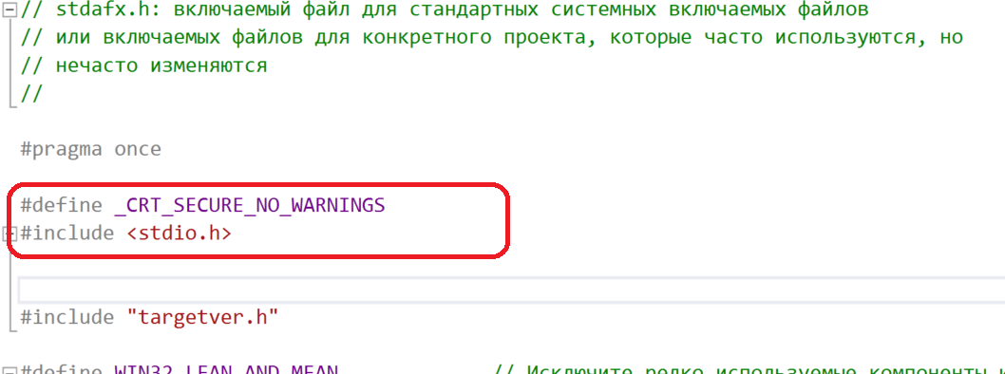
Вставь в правильное место!!
Чтобы успешно заработали небезопасные функции ввода/вывода, нужно подключить stdio.h, и определить константу
#define _CRT_SECURE_NO_WARNINGS
в файле stdafx.h

Slide 16
Задача 1. Собрать игру из исходников!

Slide 17
Задача 1.1
Создать модуль Game.h / Game.cpp. Перенести в него всю функциональность игры.

Slide 18
Задача 2.
При нажатии клавиши ‘L’ слева от игрока вставить элемент стены.

Slide 19
Задача 3.
При нажатии клавиши ‘R’ непосредственно справа от игрока вставить элемент стены.

Slide 20
Задача 4.
При нажатии клавиши ‘Z’ уничтожить элементы стен начиная справа от игрока и до правой границы игрового поля.

Slide 21
Задача 5.1*.
При нажатии клавиши ‘A’ уничтожить все элементы стен, которых непосредственно касается игрок – со всех сторон!

Slide 22
Задача 5.2*.
При нажатии клавиши ‘O’ уничтожить все элементы стен со всех сторон на расстояние 2!

Slide 23
Задача 6*.
При нажатии клавиши ‘D’ в столбце, где больше всего элементов стен, удалить самый верхний элемент стены.

Slide 24
Домашнее задание общее
Добавить еще 3-5 действий при нажатии на выбранные вами клавиши!

Slide 25
Домашнее задание – на 3-4
Домашняя работа по лабораторной работе №8 включает в себя
Нужно выбрать из какого набора (1 или 2 ) вы будете решать домашнее задание.
Вариант выбирается на основании последней цифры вашего номера в списке группы.
Отчет включает:
Распечатку программы из домашней работы ПЛЮС блоксхема ПЛЮС трассировка для n = 3 m = 2
Распечатку задач 1-5 из классной работы ПЛЮС блоксхема к каждой задаче

Slide 26
Домашнее задание – набор 1
!!!
Вариант -2:
В массиве все элементы, стоящие выше максимального элемента, заменить на максимальный элемент первого столбца.
Вариант-1:
В массиве все элементы, стоящие выше максимального элемента, заменить на минимальный элемент последней строки.
Вариант 1:
В массиве все элементы, стоящие выше и левее минимального элемента, заменить на среднее арифметическое минимального и максимального элементов.
Вариант 2:
В массиве все элементы, стоящие ниже и левее максимального элемента, заменить на среднее арифметическое минимального и максимального элементов последнего столбца.
Вариант 3:
В массиве все элементы, стоящие ниже и левее максимального элемента, заменить на минимальный элемент.
Вариант 4:
В массиве все нечетные элементы, стоящие ниже минимального элемента массива и стоящие слева от максимального элемента массива, заменить на 0.
Вариант 5:
В массиве все четные элементы, стоящие снизу от максимального элемента массива, заменить на максимальный элемент столбца, в котором они расположены.
!!!!
Вариант 6:
В массиве все нечетные элементы, стоящие сверху от минимального элемента массива, заменить на максимальный элемент строки, в которой они расположены.
Вариант 7:
В массиве все элементы, имеющие четное значение суммы индексов, заменить на минимальный элемент массива.
Вариант 8:
Обнулить элементы в тех столбцах, в которых встречается хотя бы два одинаковых элемента.
Вариант 9:
Обнулить элементы тех строк, в которых встречается более двух нулевых элементов.
Вариант 10:
Обнулить элементы тех столбцов, в которых нет ни одного четного элемента.
Вариант 11:
Обнулить элементы тех столбцов, элементы в которых упорядочены по возрастанию.
Вариант 12:
Обнулить элементы того столбца, в котором содержится наибольшее количество нулей.

Slide 27
Домашнее задание – набор 2
!!!
Вариант B1:
Удалить те столбцы, в которых встречается хотя бы два одинаковых элемента.
Вариант B2:
Удалить те строки, в которых элемент a[i][i] - четный.
Вариант B3:
Удалить те строки, в которых встречаются нулевые элементы.
Вариант B4:
Удалить те строки, в которых есть четные элементы.
Вариант B5:
Удалить те столбцы, в которых нет четных элементов.
!!!!
Вариант B6:
Удалить те столбцы, элементы в которых упорядочены по возрастанию.
Вариант B7:
Удалить те столбцы, в которых элемент a[i][i] является максимальным элементом столбца.
Вариант B8:
Продублировать те строки, в которых встречается хотя бы два одинаковых элемента.
Вариант B9:
Продублировать те строки, в которых встречаются нулевые элементы.
Вариант B10:
Продублировать те строки, в которых есть четные элементы.

Slide 28
Домашнее задание – на 4-5
Начать работу над собственной игрой.
Выбрать вариант ИЛИ вписать свой собственный
Поиграть в выбранную игру от 30 минут до 3 часов! Чтобы разобраться с основной функциональностью игры.
Продумать и реализовать одно из главных действий в игре

Slide 29
Отчет по лабораторной работе
Стандартный набор!
Распечатки всех задач – 2,3, 4, 5.1, 5.2, Ваших действий.
Блок схемы для Ваших действий.
Усеченная трассировка (для массива 2 x 3 элемента) для ваших действий.*
Вывод!

Slide 30
Источники информации
Virtual-Key Codes - https://msdn.microsoft.com/ru-ru/library/windows/desktop/dd375731%28v=vs.85%29.aspx

